Slide 1
HW1_06
曾裕翔

Slide 2
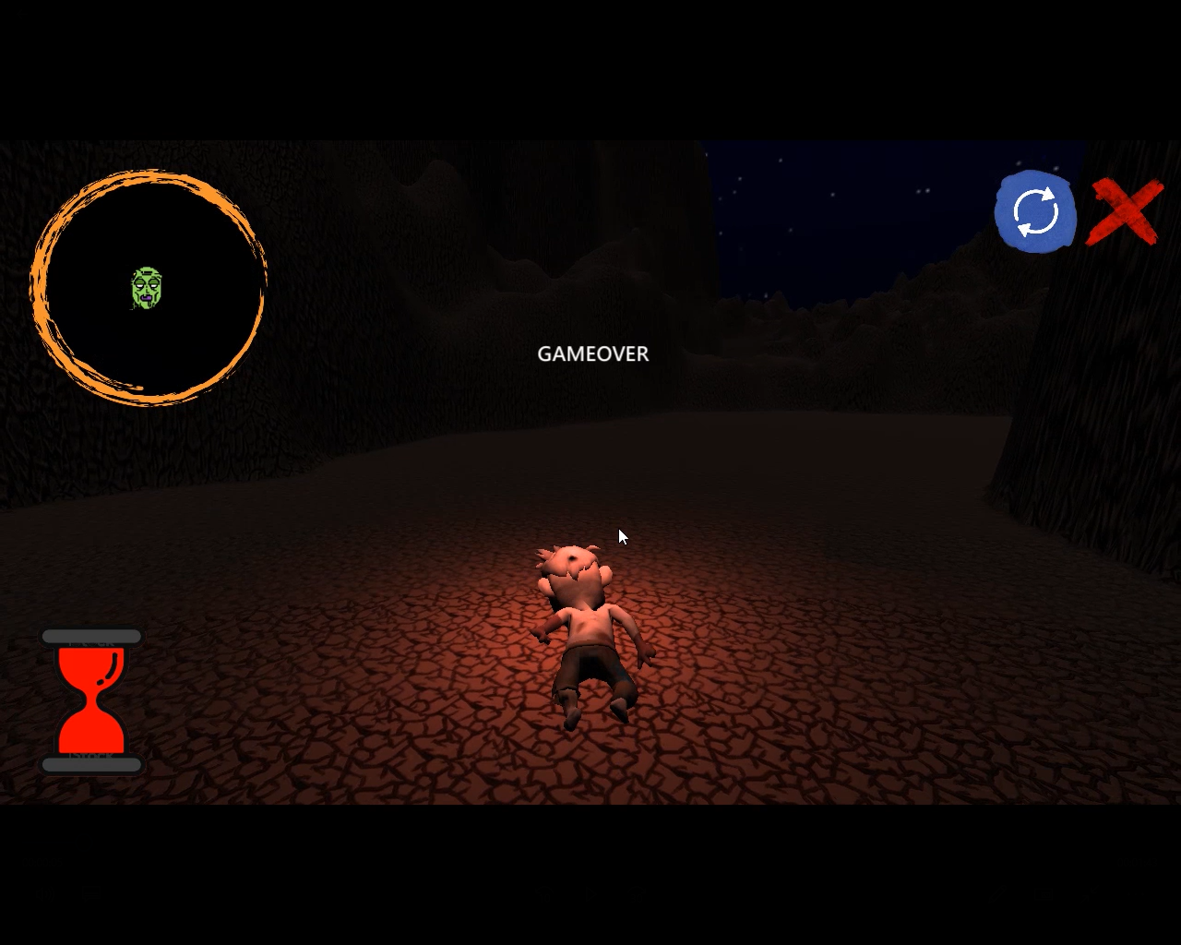
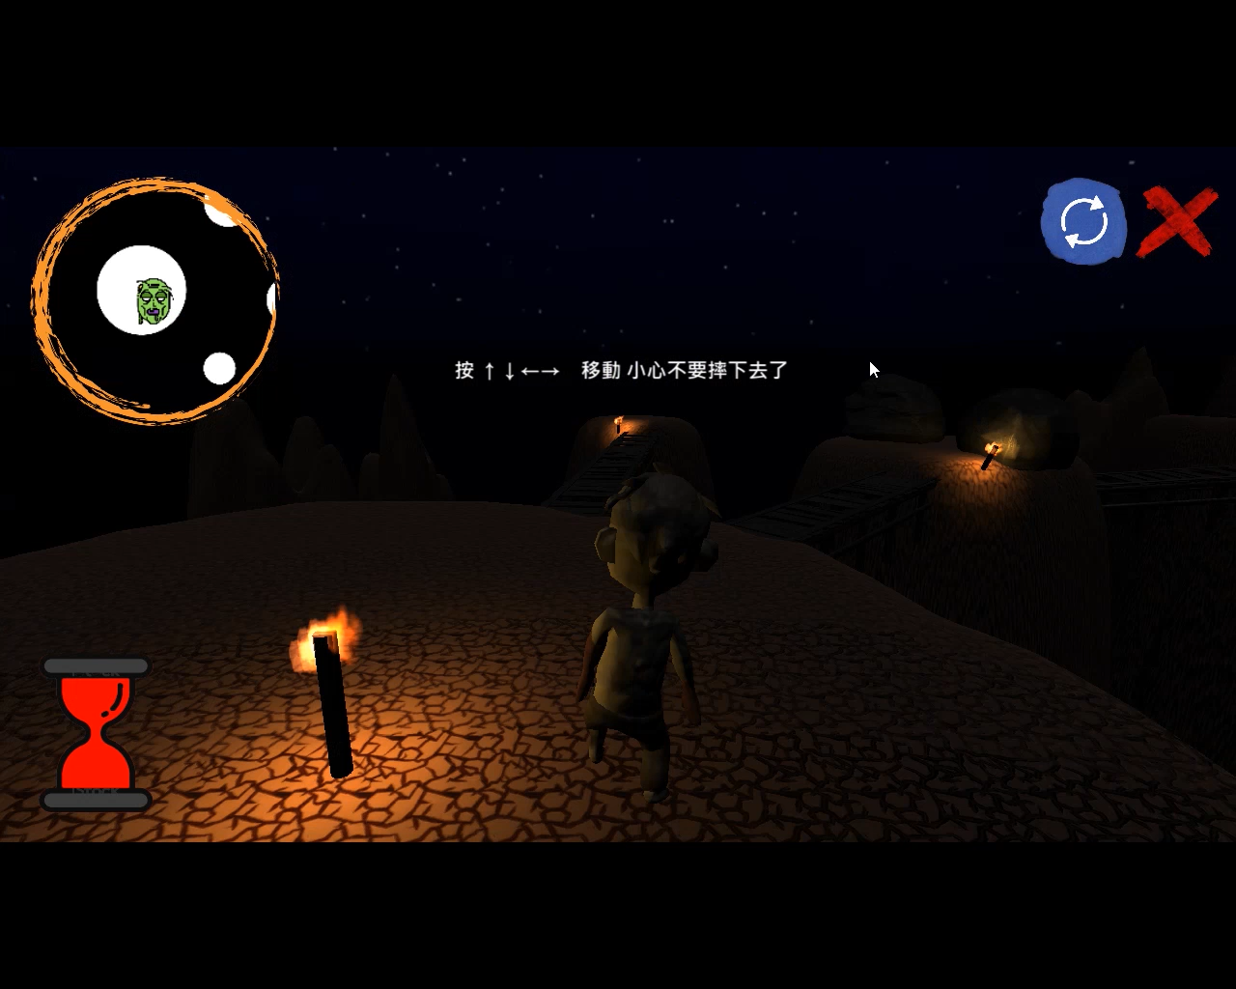
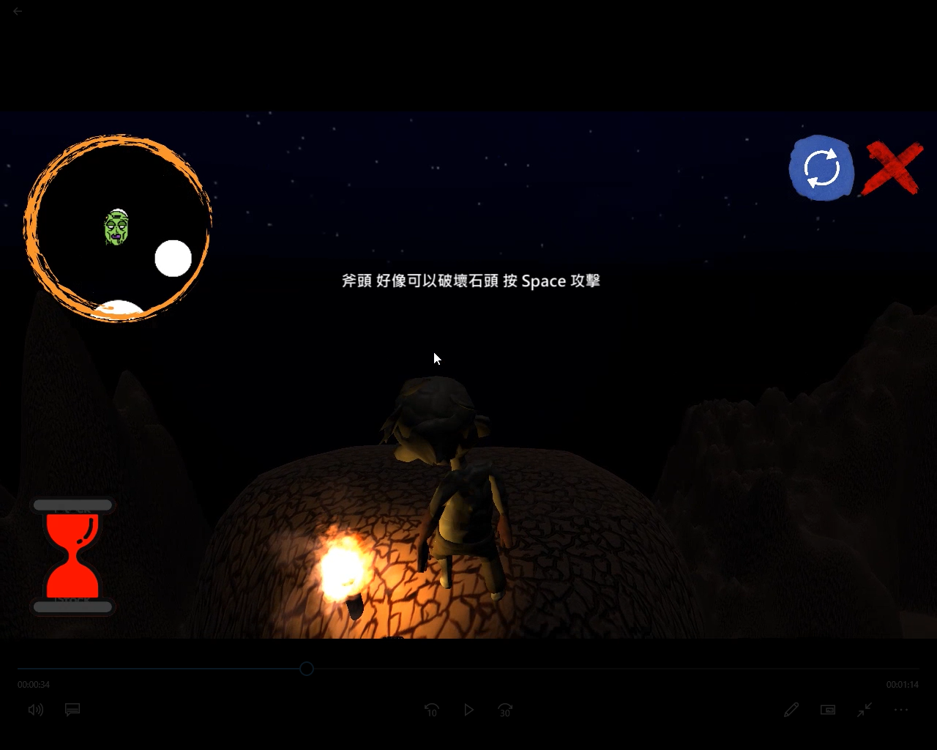
人物操作

Slide 3
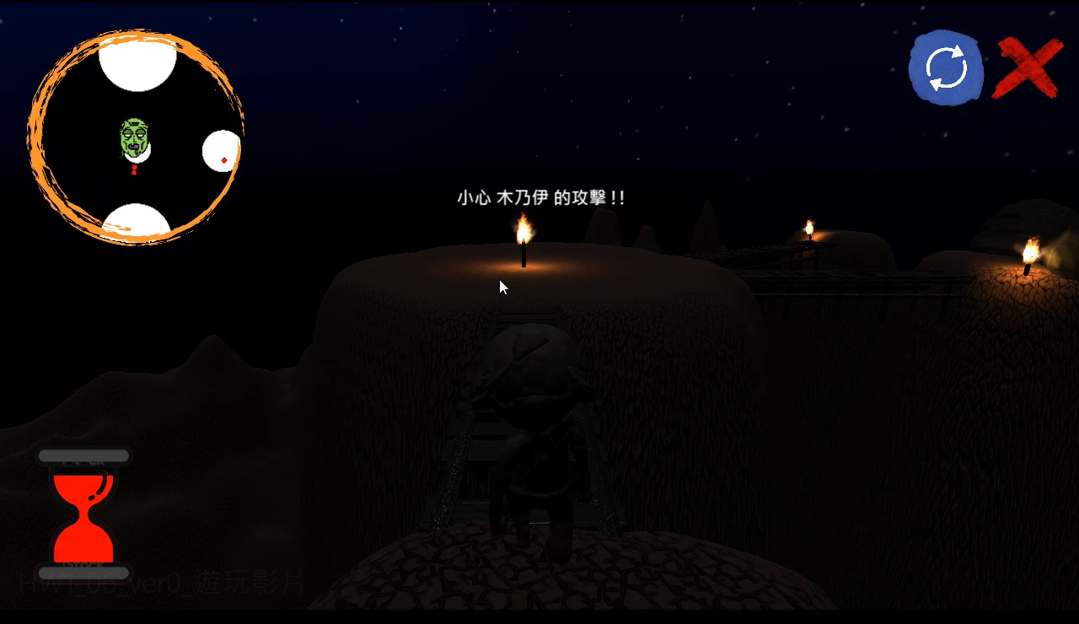
簡單UI
3.提示字
4.重新開始、離開遊戲
1.小地圖
2.計時器

Slide 4
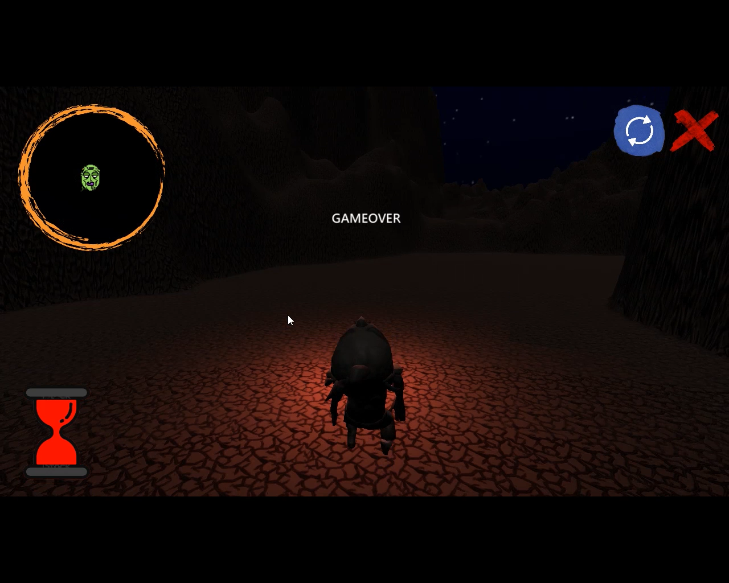
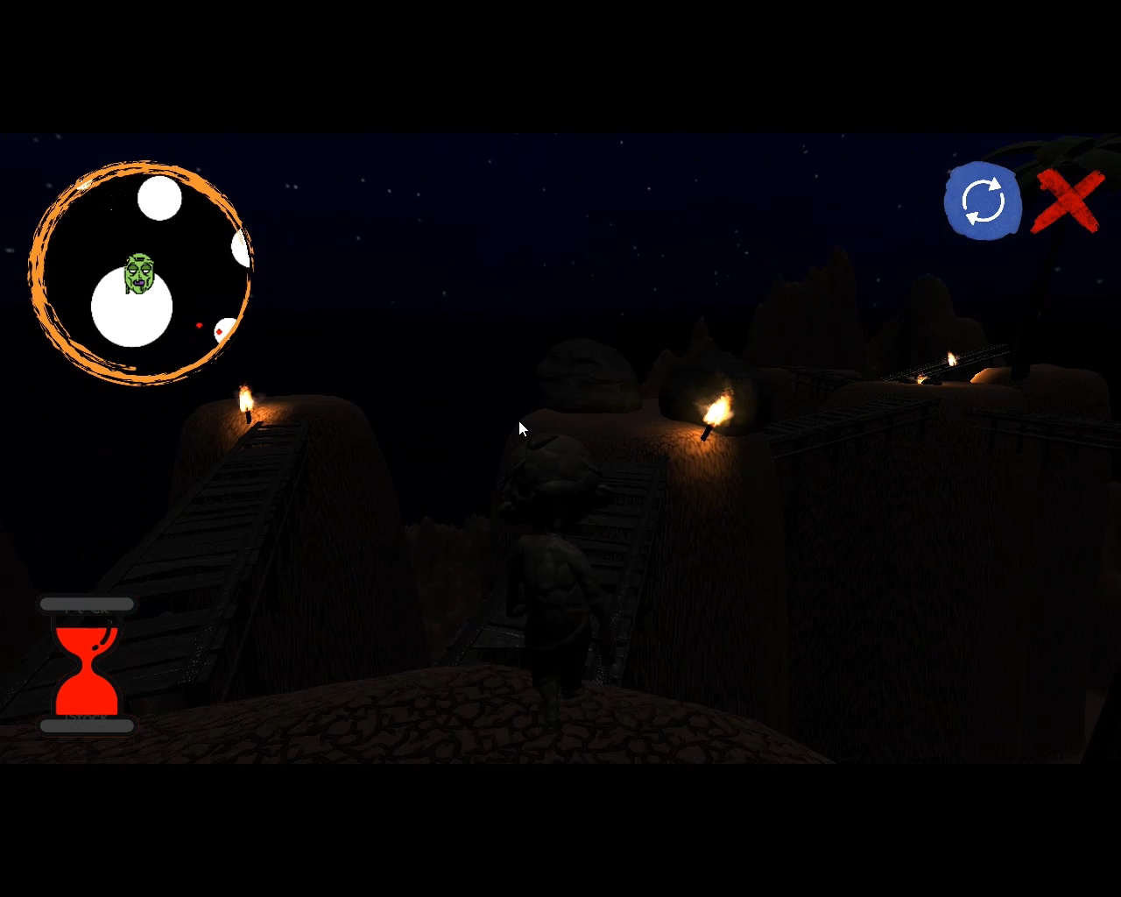
場景光源
1.火把
2.死亡時紅光

Slide 5
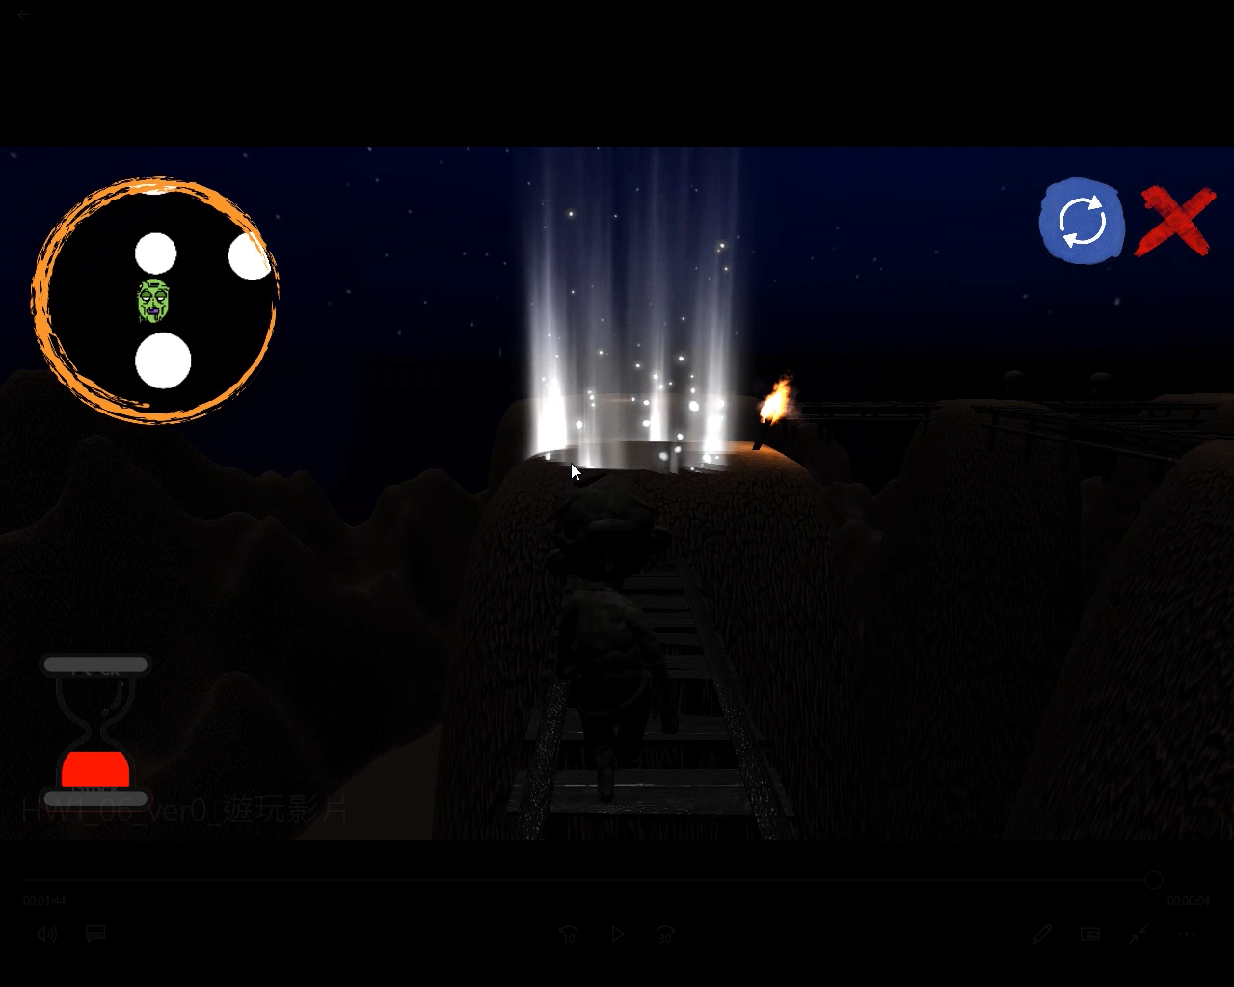
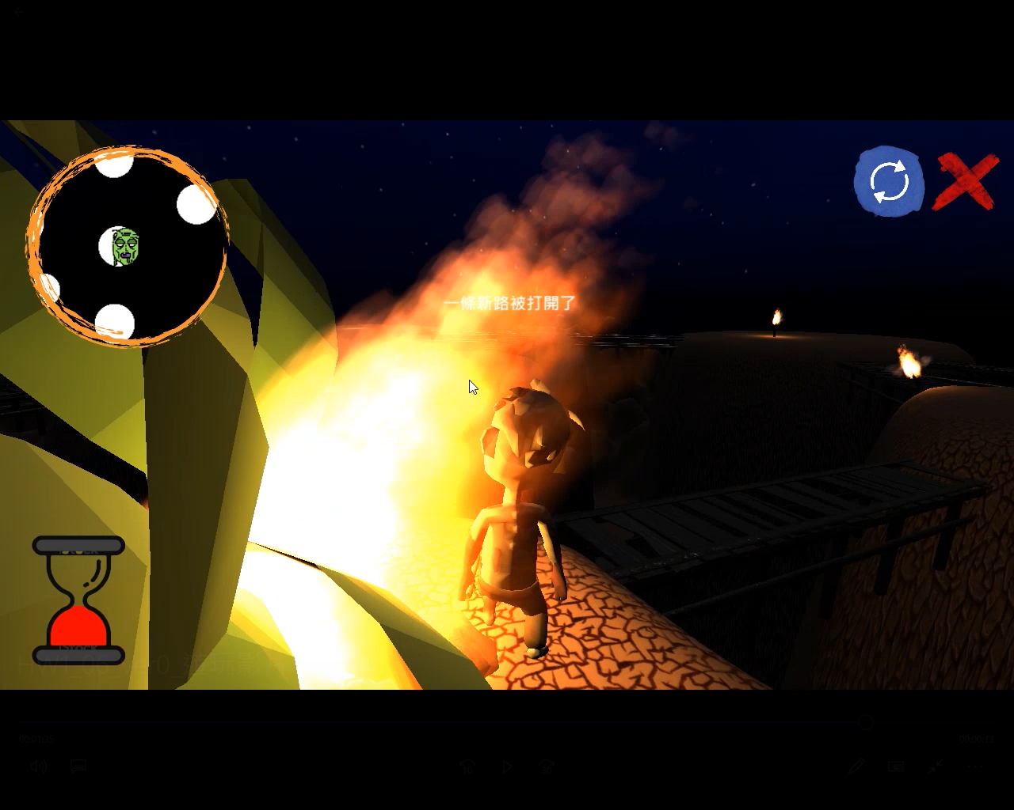
粒子系統
1.火
2.光圈

Slide 6
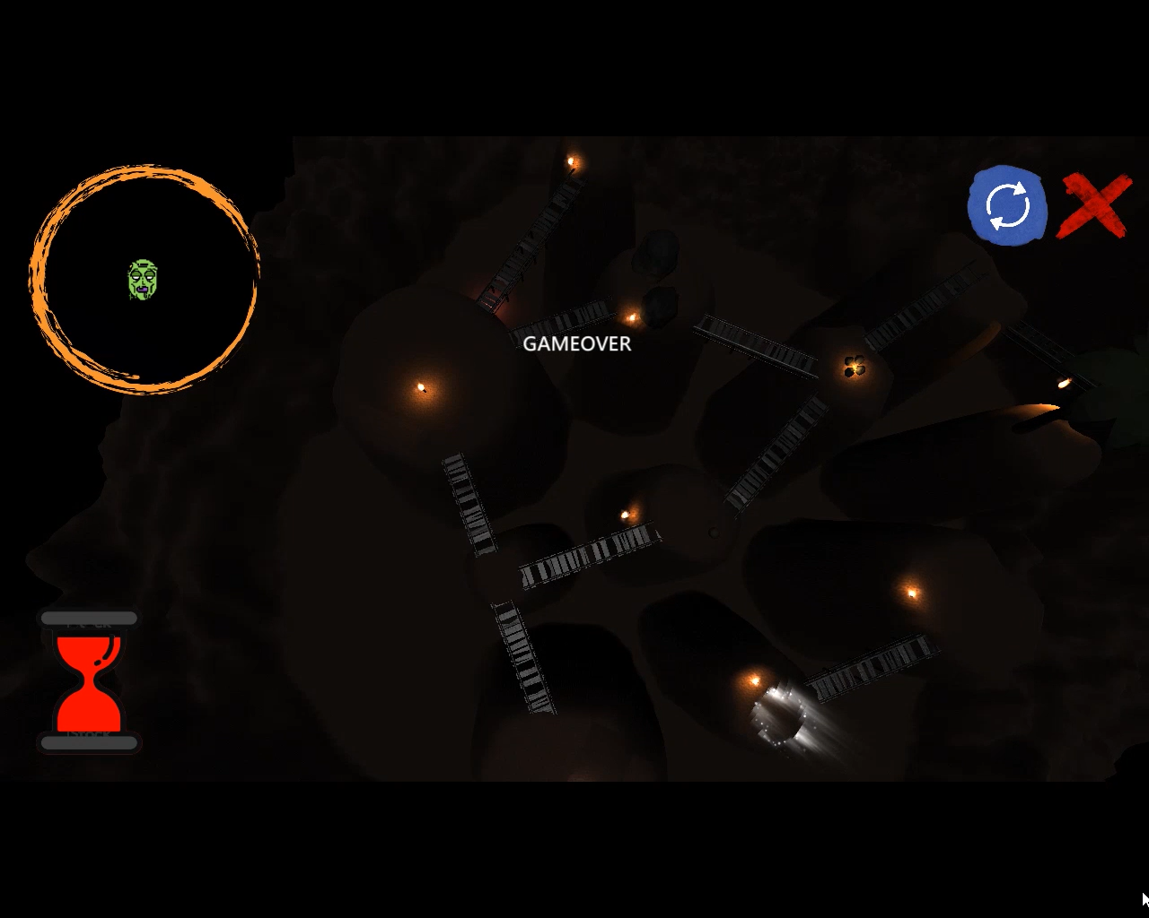
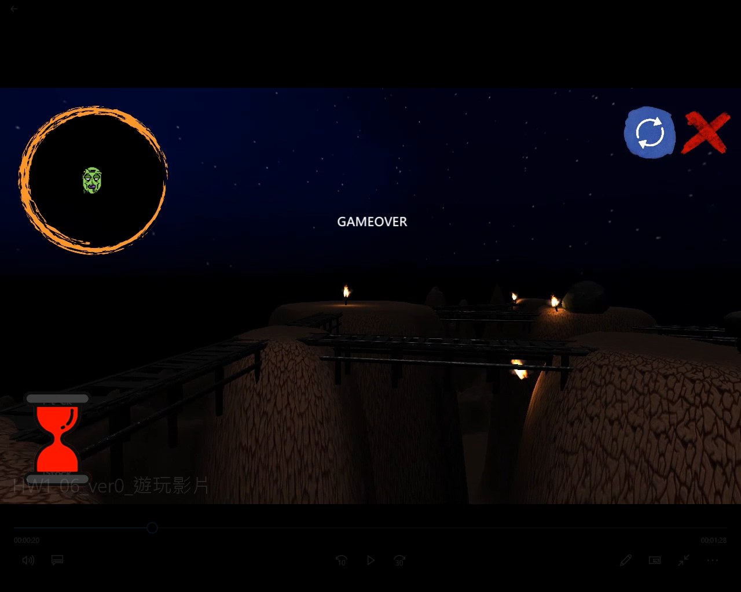
不平坦地形、skybox
1.凸起的地形
2.星空skybox

Slide 7

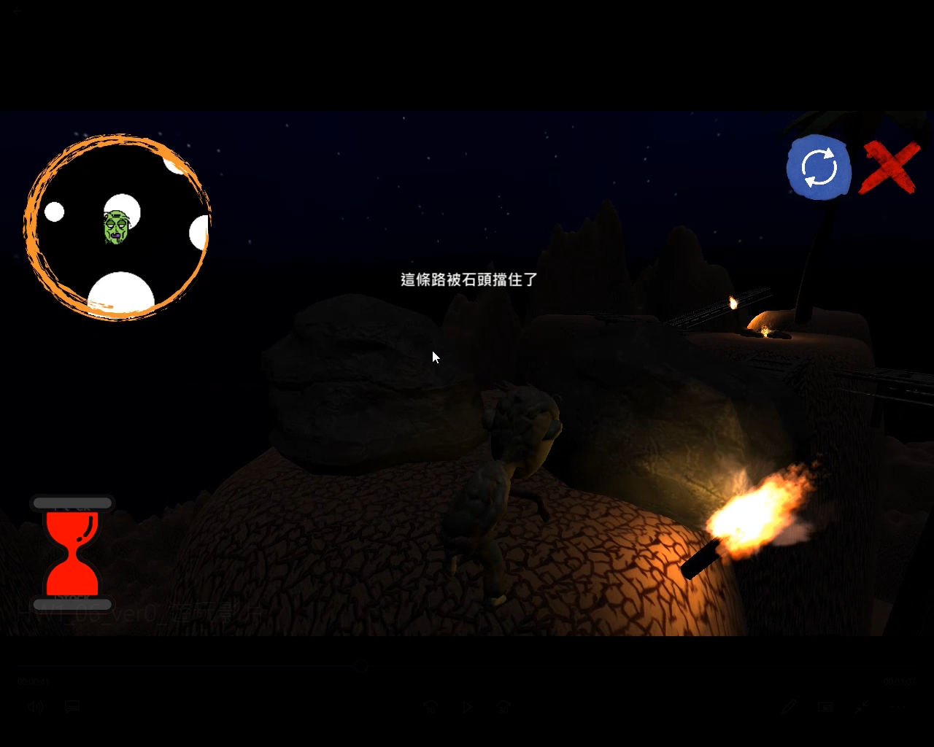
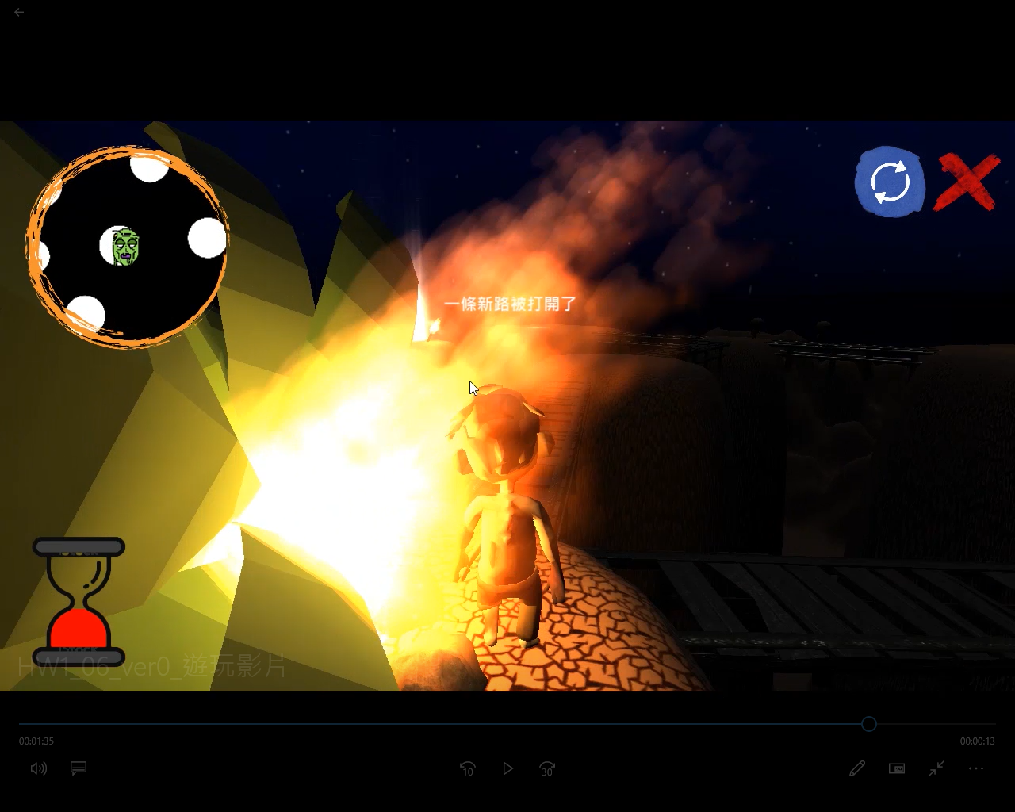
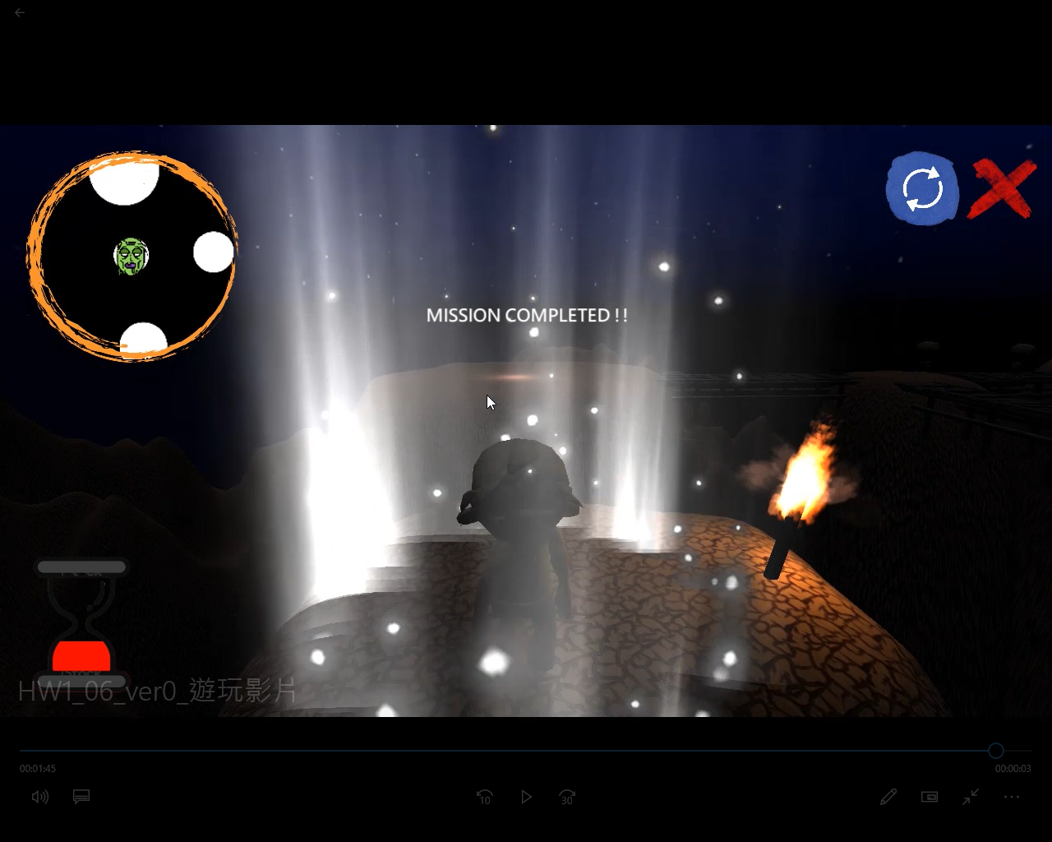
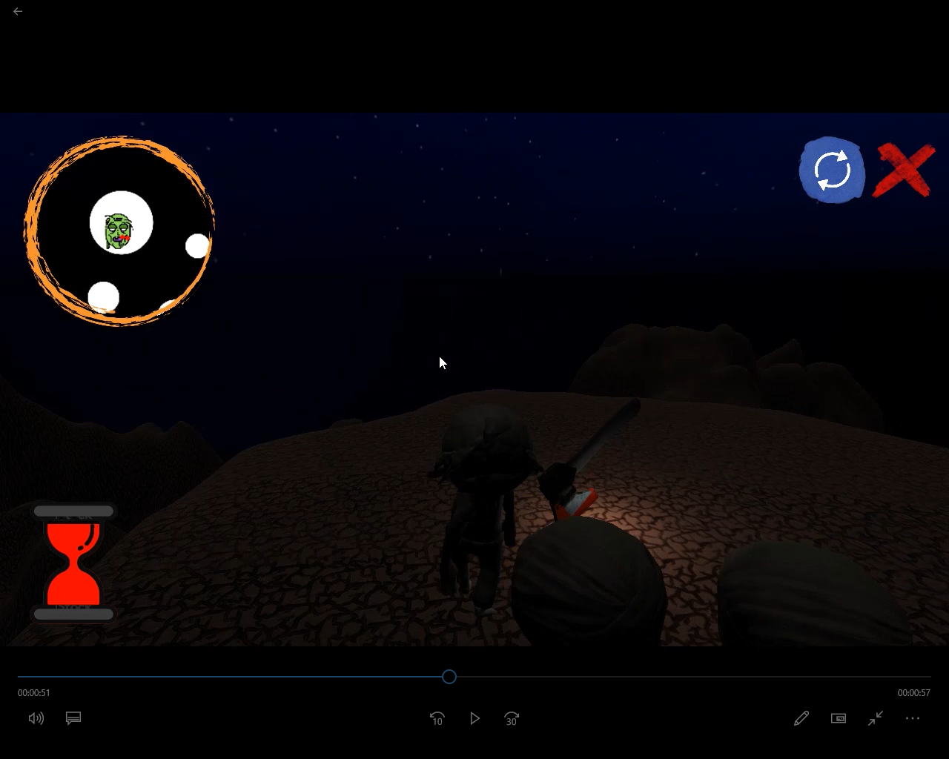
音效、背景音樂
1.背音
2.攻擊
4.火燒
5.任務完成
3.撿起斧頭

Slide 8
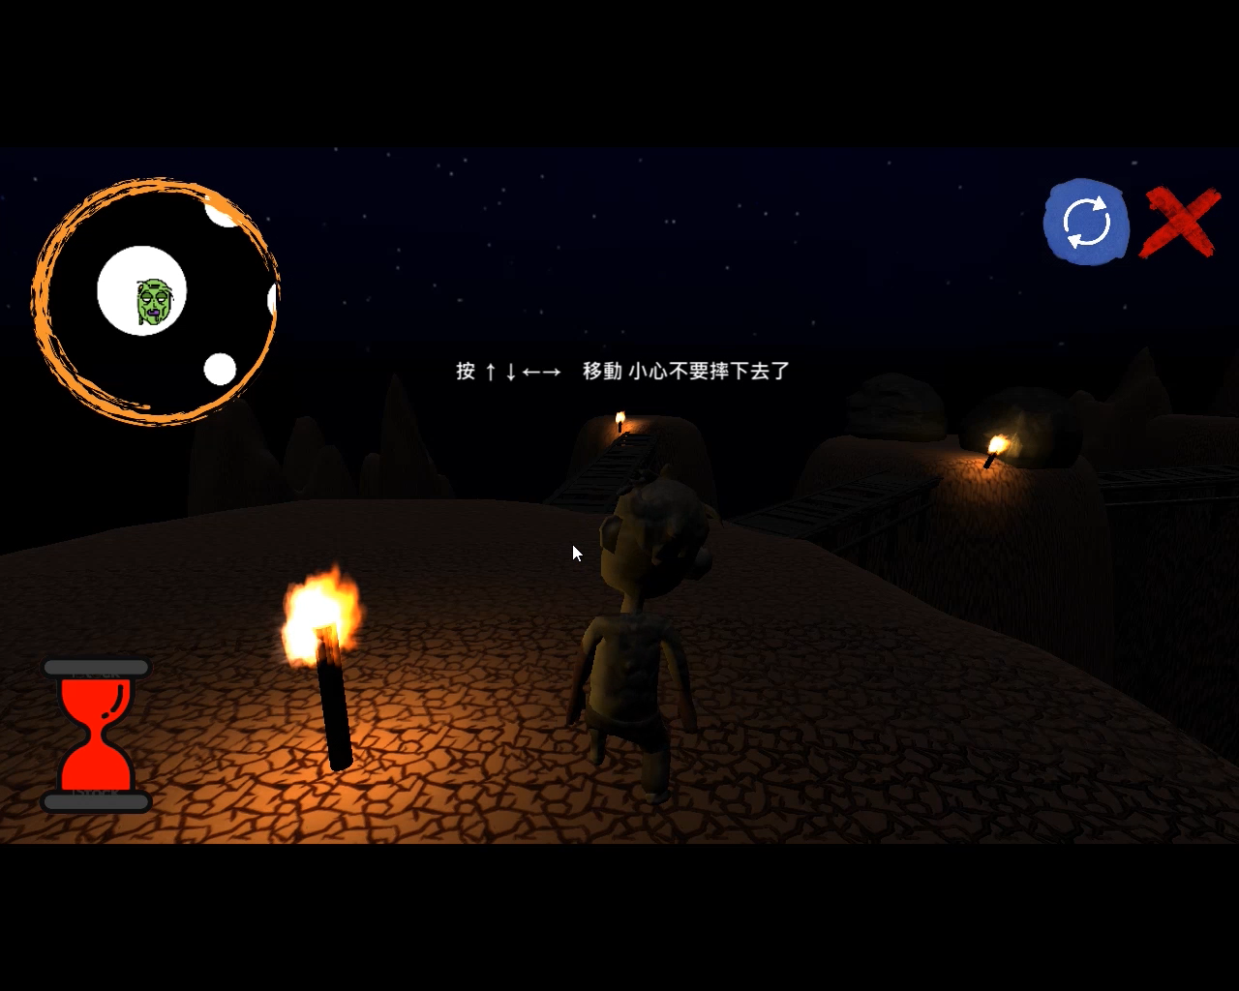
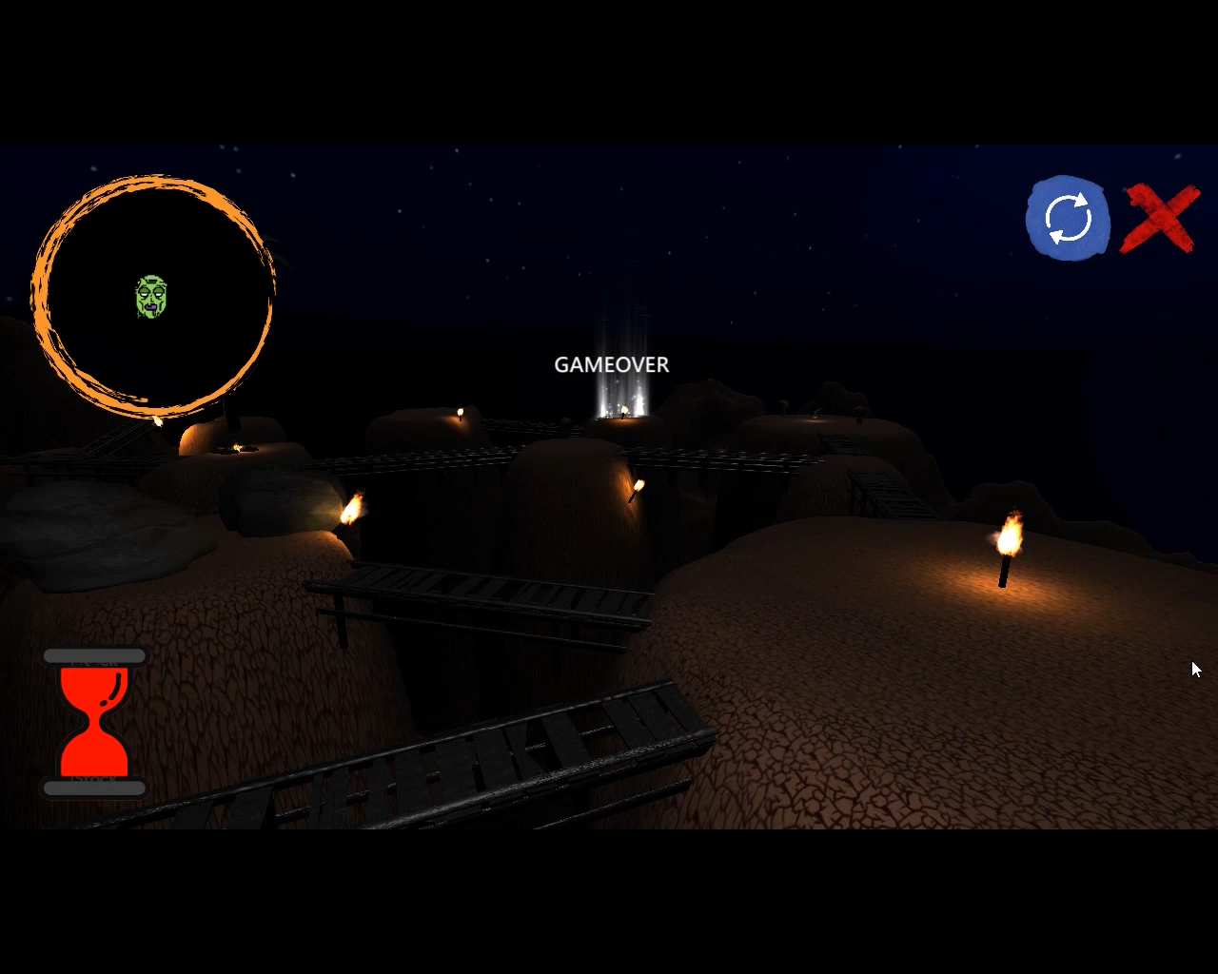
多重攝影機
1.第3人稱
2.死亡後可自由移動

Slide 9
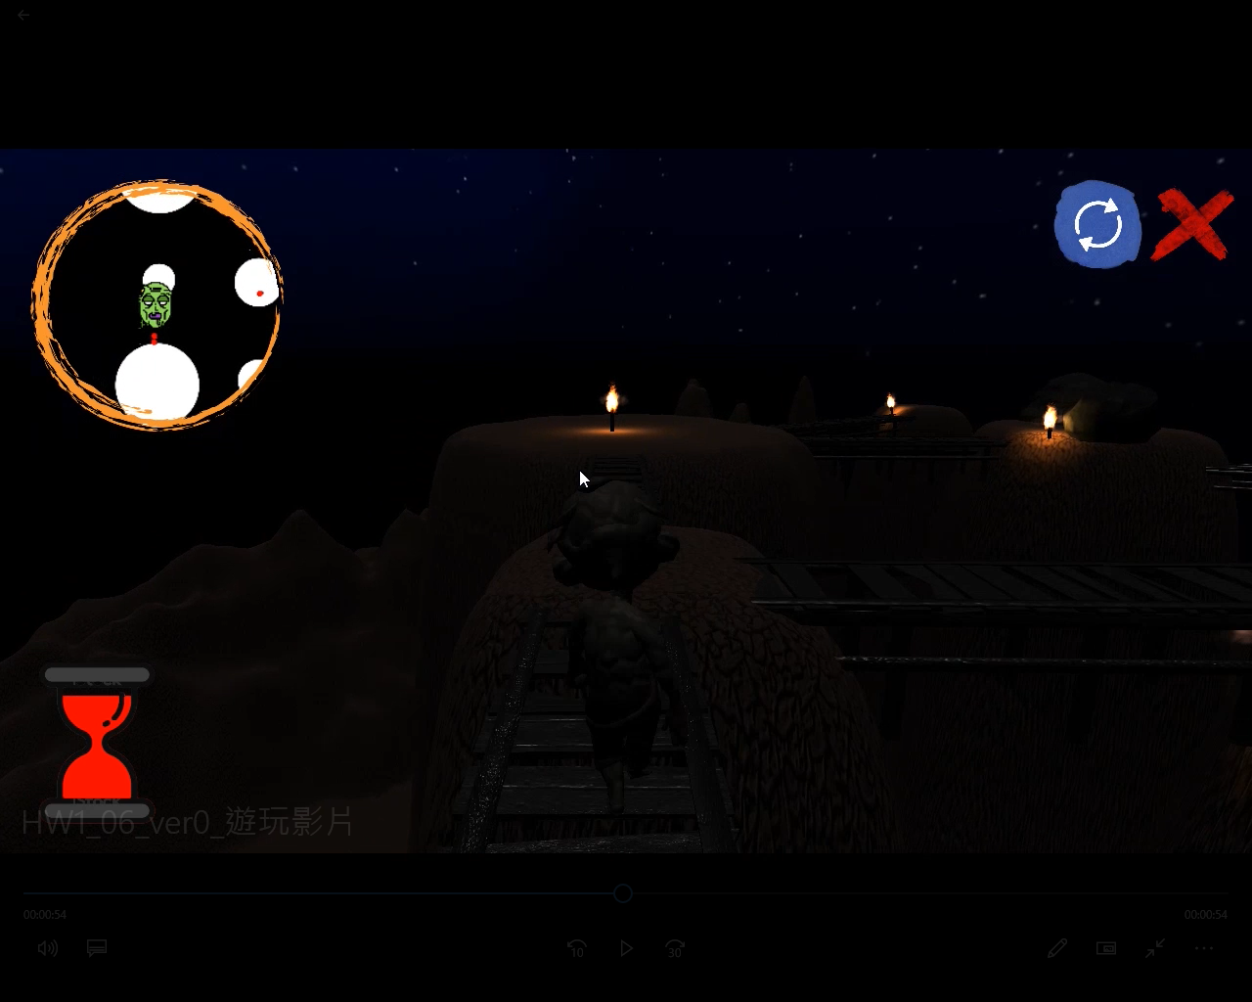
小地圖
綠色:玩家位置
紅點:敵人位置
白點:可站立的平台

Slide 10
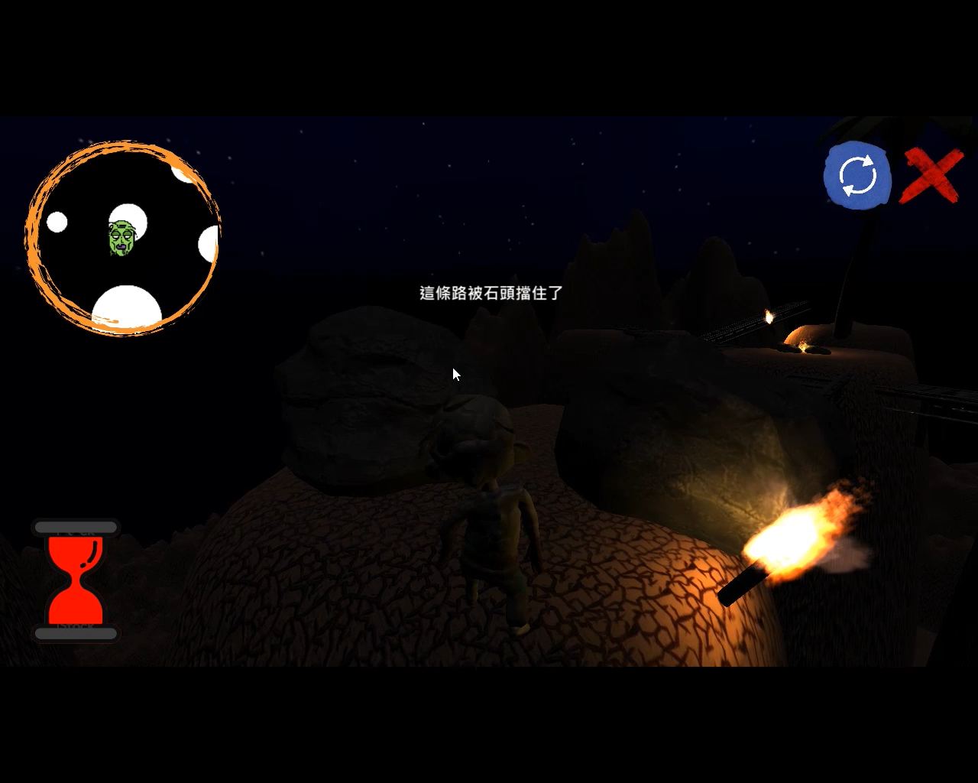
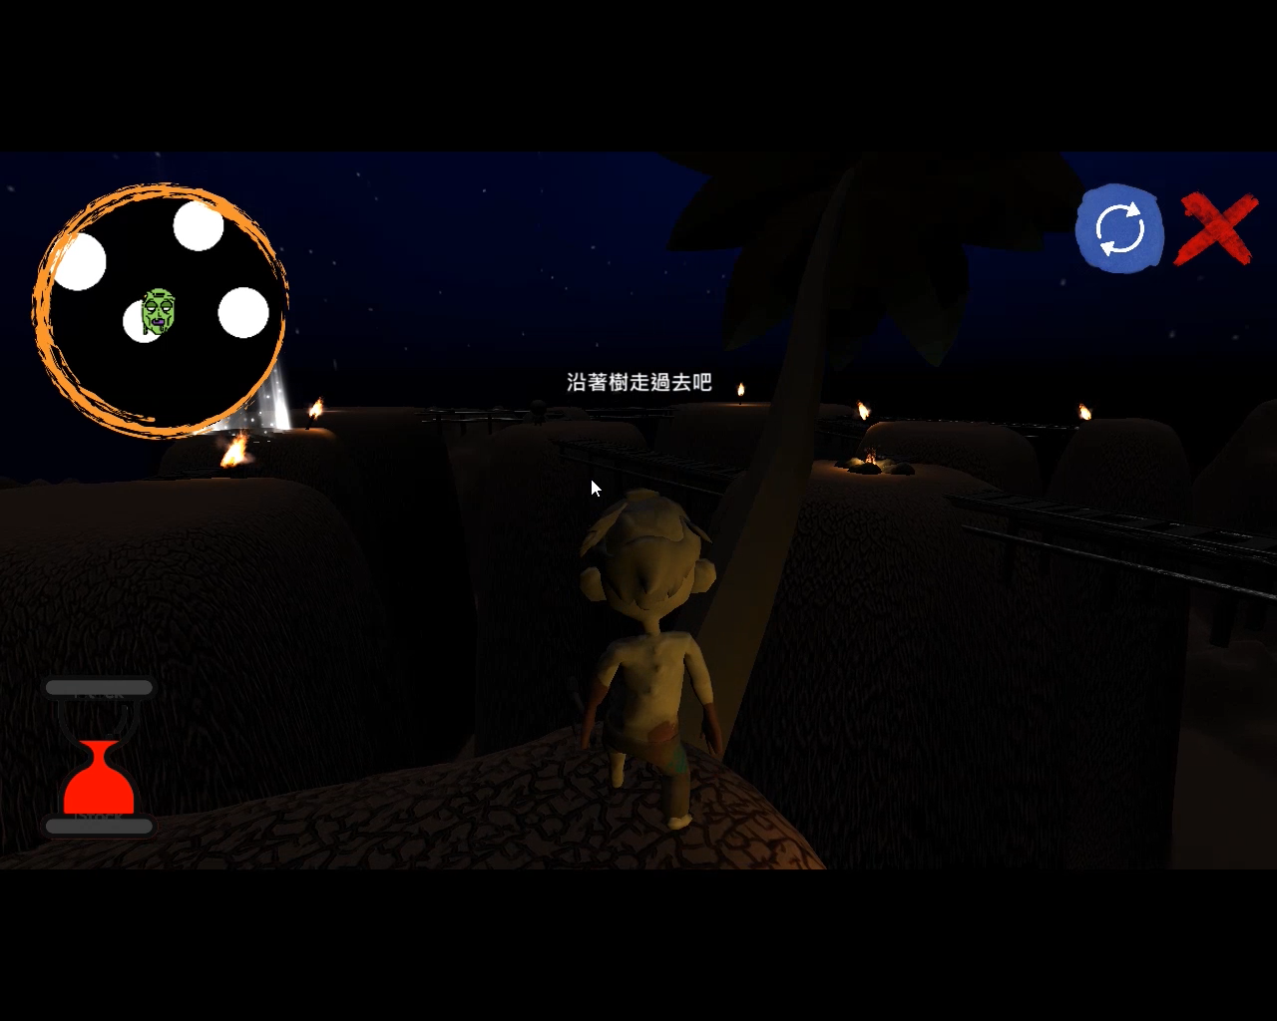
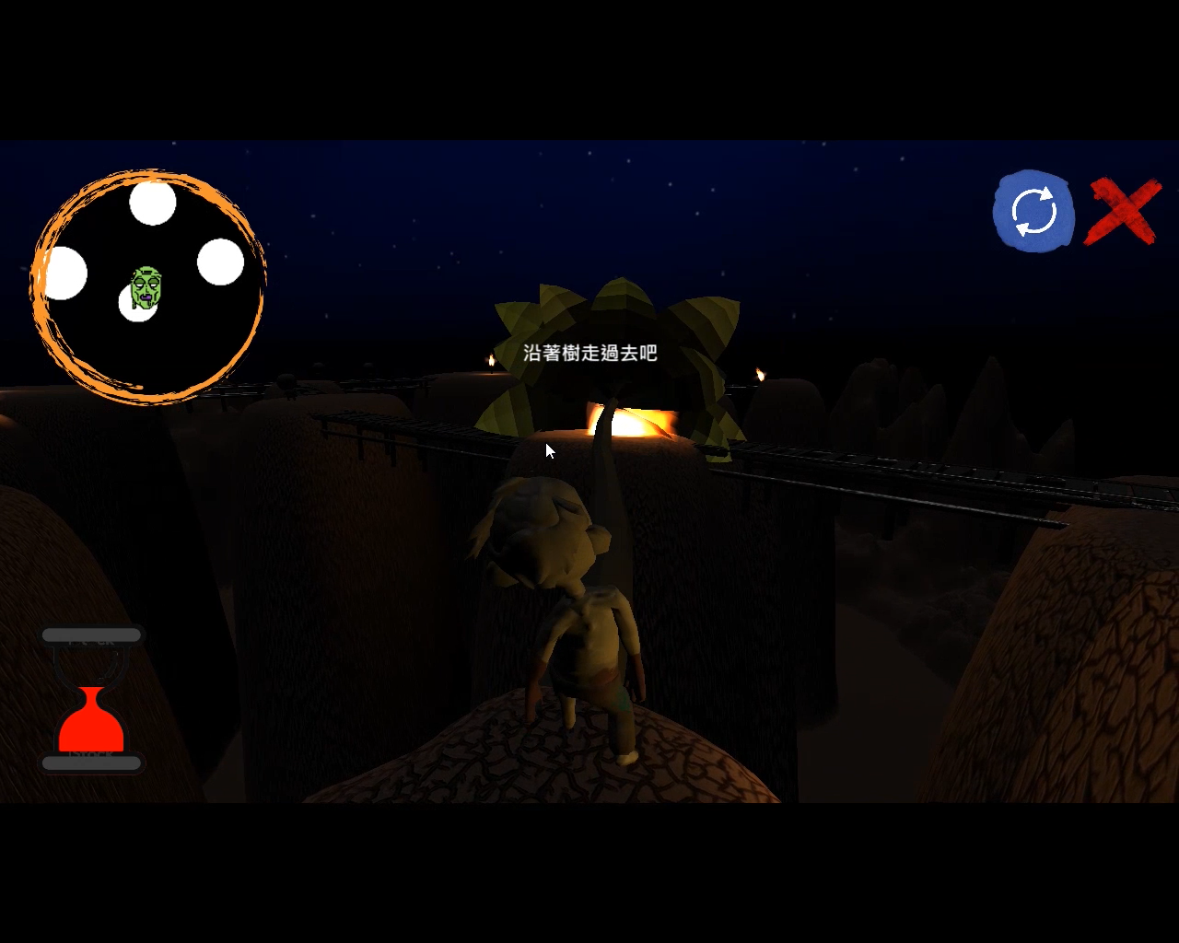
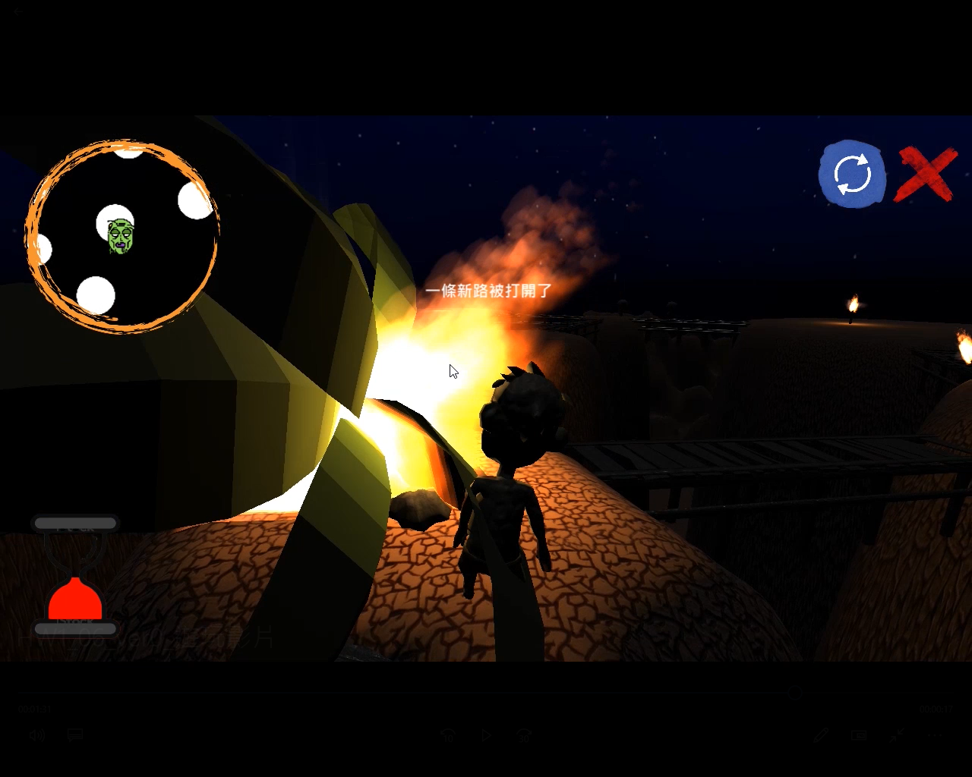
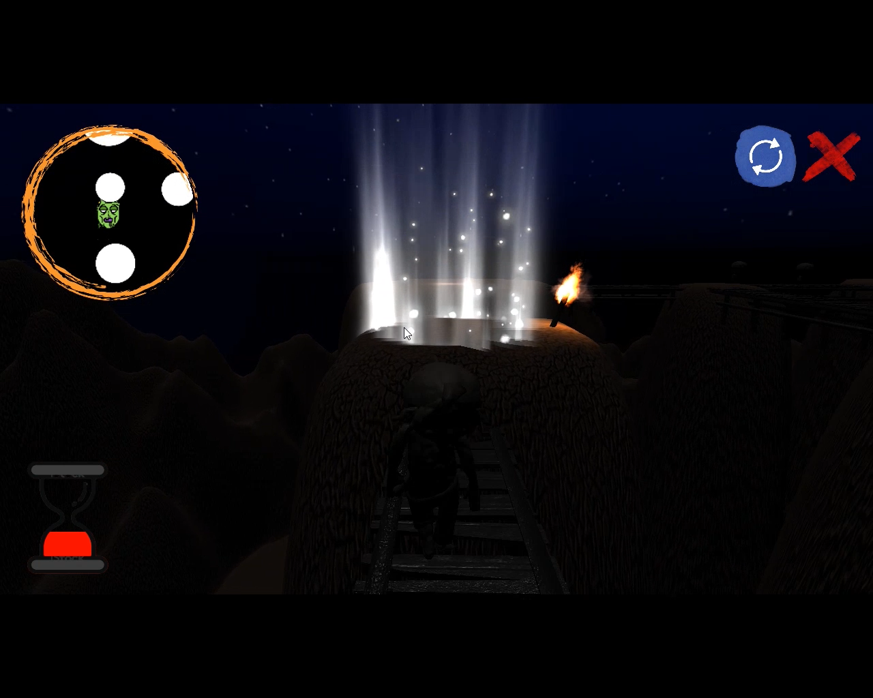
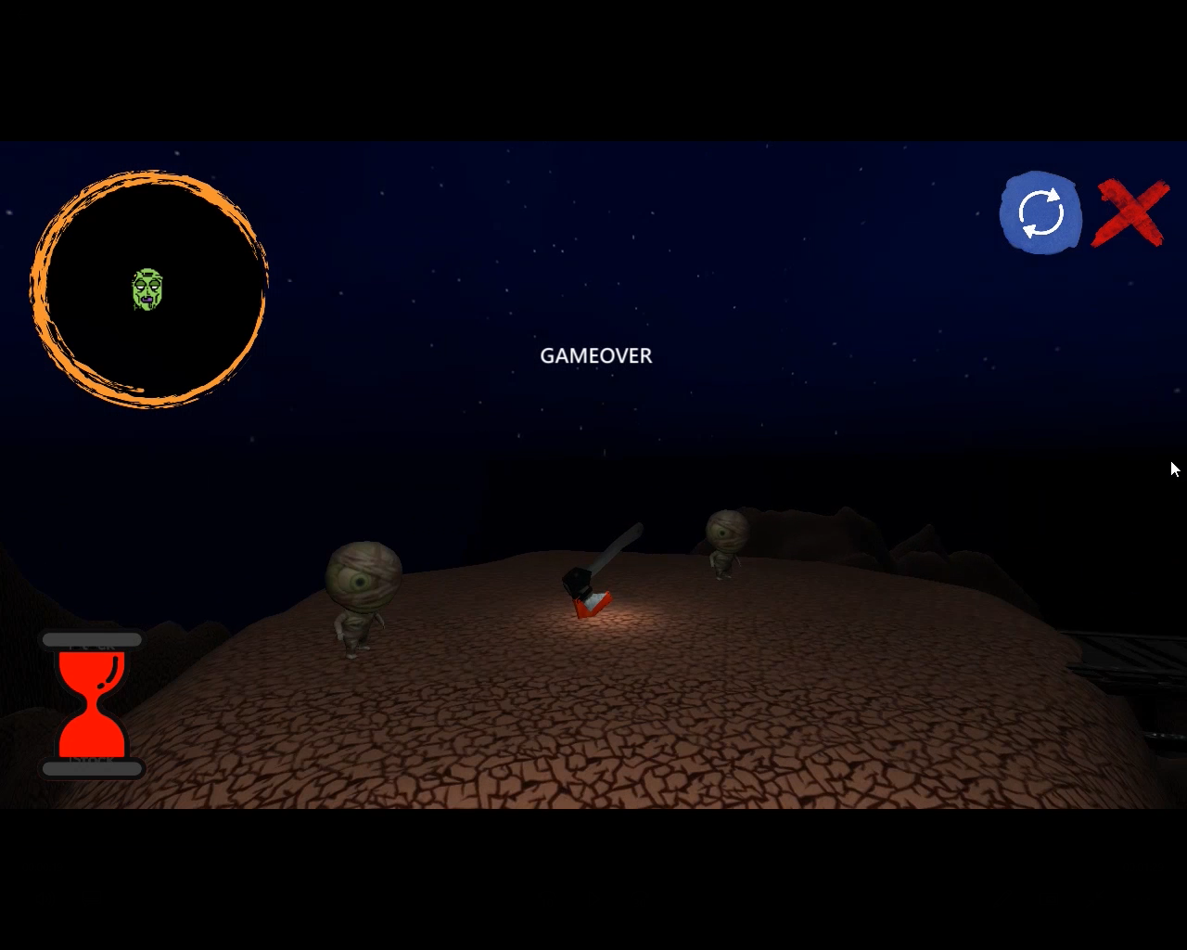
迷宮機關
1.石頭:徒手無法破壞，可用斧頭破壞
4.火:燒死木乃伊
3.樹:倒了可以走在上面，點火
2.斧頭:用來破壞石頭、砍樹
5.光圈:完成任務

Slide 11
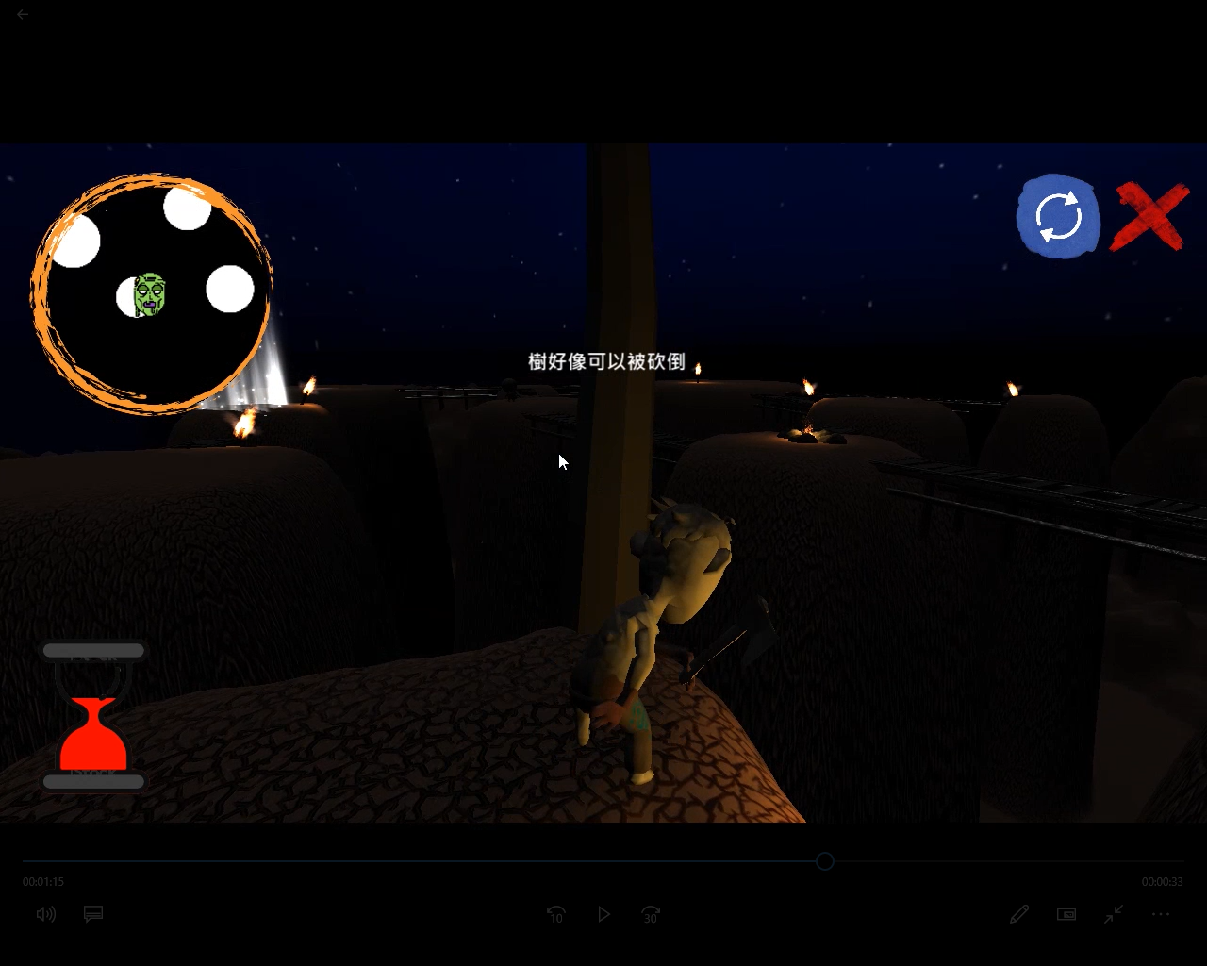
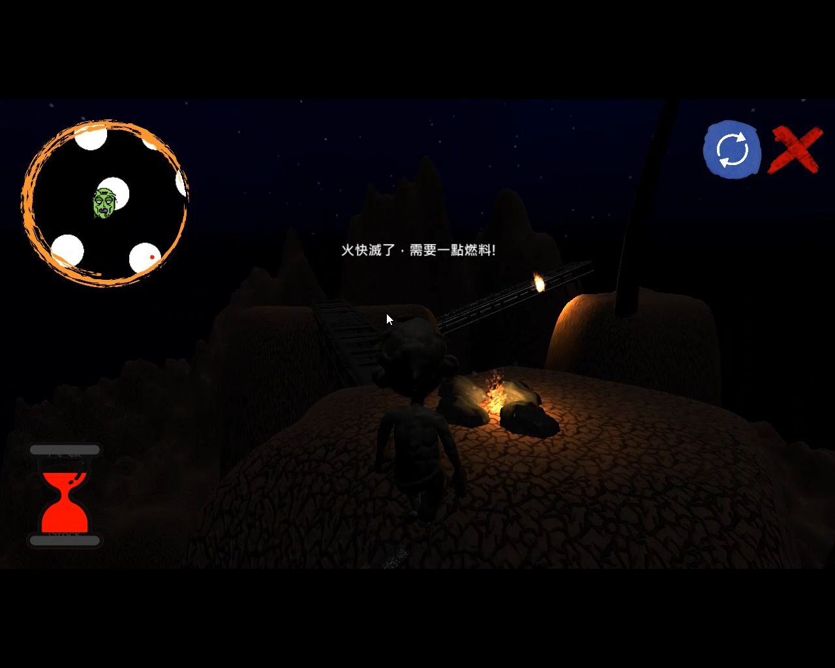
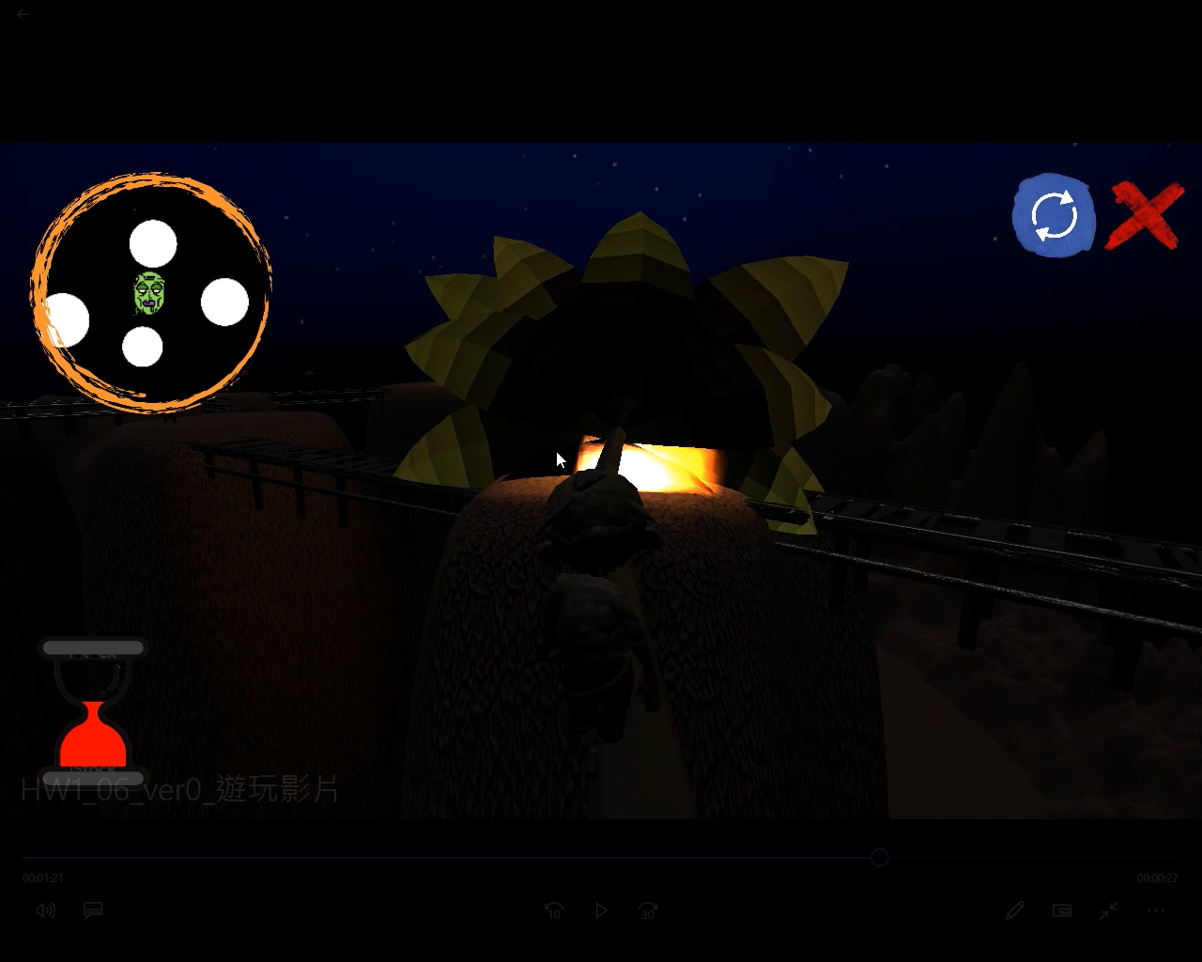
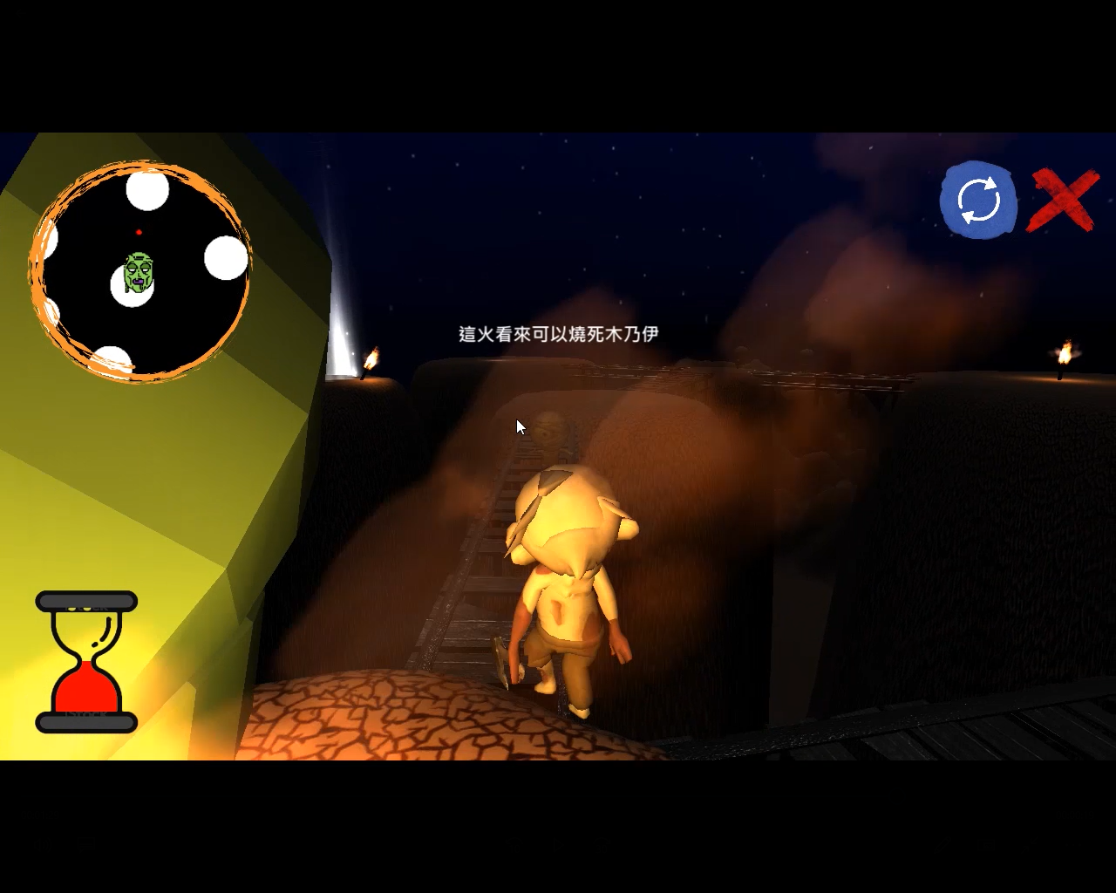
劇情
找尋殺死木乃伊的方式並殺掉他，一開始看到快熄滅的火苗和旁邊的樹，要拿到斧頭才能砍倒樹去讓火變大，火變大後把木乃伊推進去燒死。

Slide 12
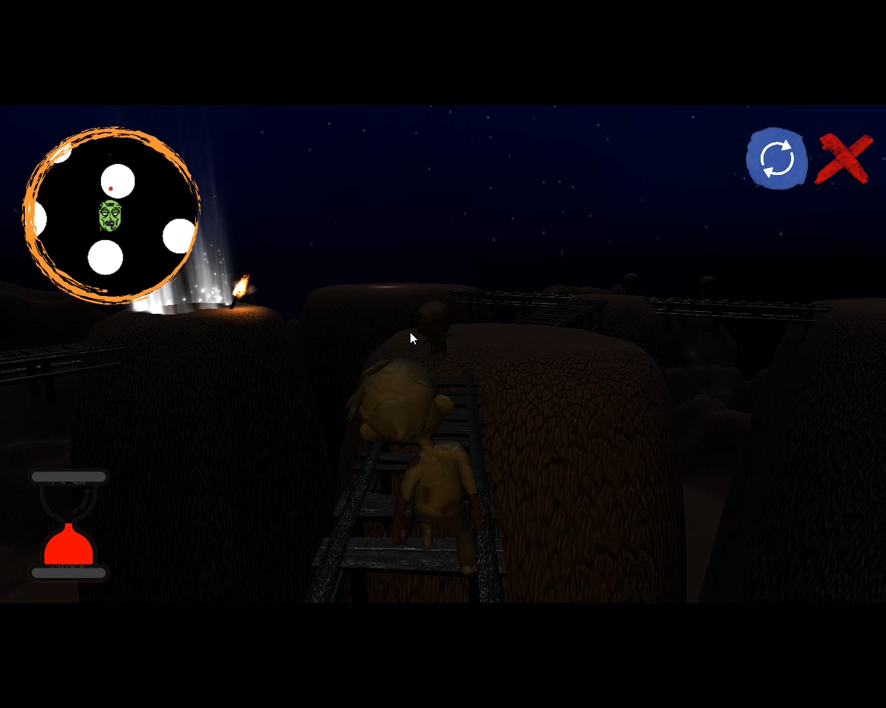
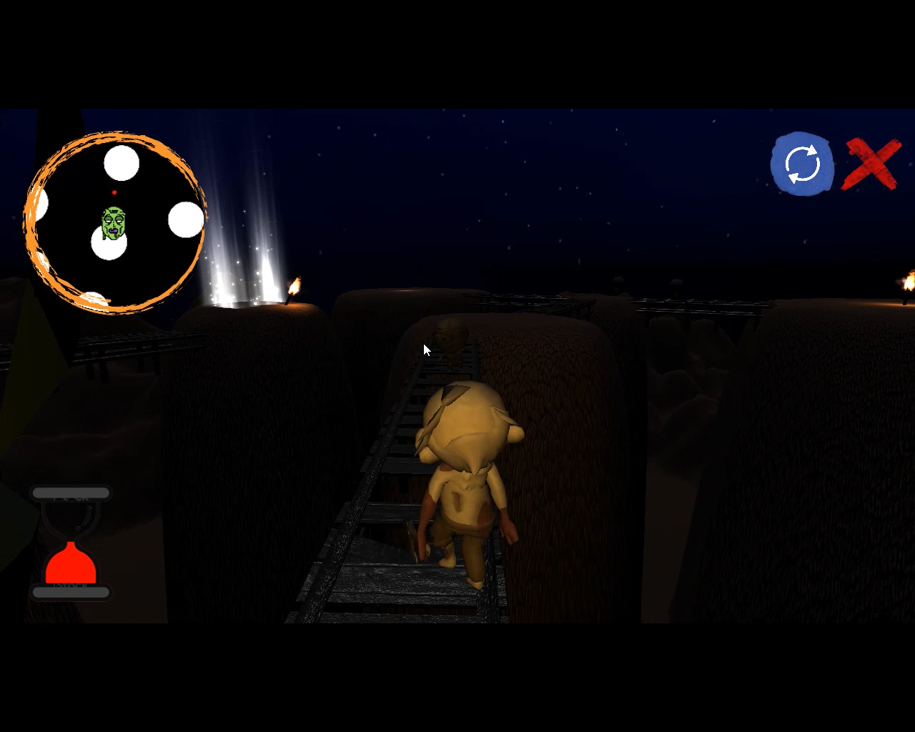
AI
玩家距離太近時，會看著玩家並朝他移動。

Slide 13
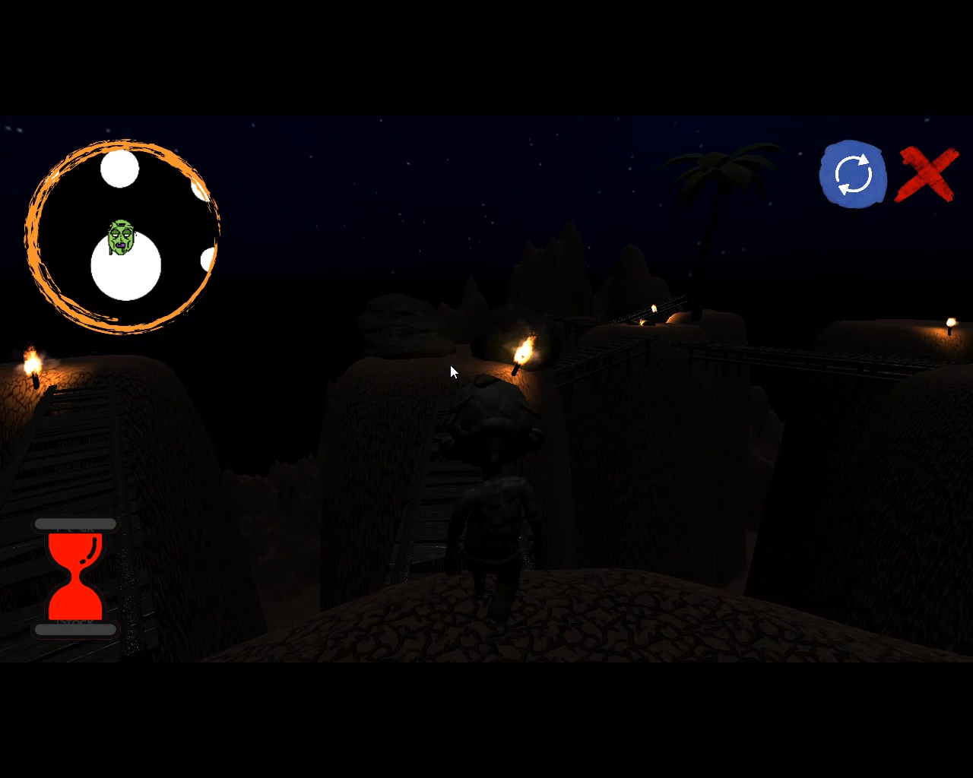
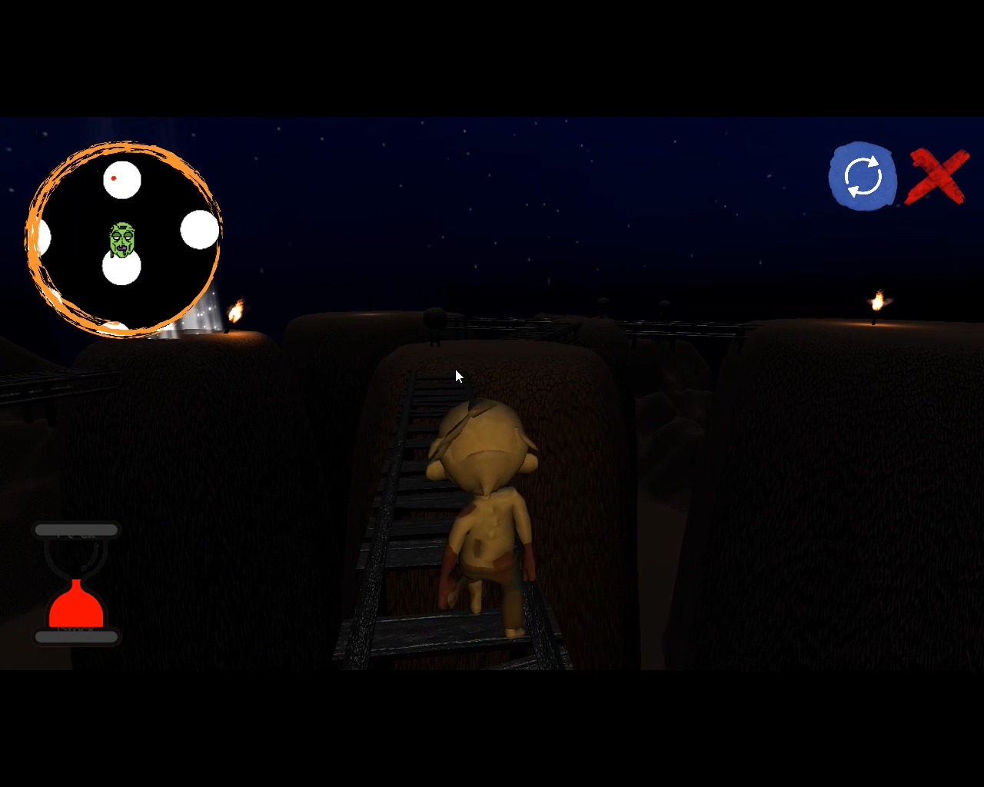
時間限制
沙漏:隨時間減少
限時2分鐘

